Slide 1

ON THE IMPORTANCE OF LANGUAGE-DRIVEN REPRE
SENTATION LEARNING FOR HETEROGENEOUS FEDER
ATED LEARNING
ICLR 2025

Slide 2


Background
FedGLCL跳出了“标签驱动”框架，换了全新的“语言驱动”基础。
——从“如何让本地模型更听话地靠近全局目标”
变成了“如何建立一个跨客户端的统一语义空间”

Slide 3
Background
重新定义问题本质：
旧范式把非独立同分布问题看作是“优化目标不一致”（客户端漂移），因此努力去校正优化过程。
新范式则把问题看作是“特征表示不一致”，因此致力于建立一个统一的、跨客户端的语义特征空间

Slide 4
Background
提供全新的解决方案工具箱：
在传统分类框架下，通过改进本地训练或聚合策略来缓解客户端漂移。
新框架摒弃传统的分类器结构，引入语言作为监督信号。通过对比学习将本地图像特征与全局文本特征对齐，
使不同客户端的图像特征映射到统一的语言语义空间。
工具从“交叉熵损失、模型正则化、知识蒸馏”等，
转变为“对比学习、文本-图像对齐、预训练语言知识注入”。

Slide 5
Background
评价标准
标签驱动学习范式：主要评价标准是模型在测试集上的准确率（Accuracy），
尤其是全局模型在整体测试集上的性能。
语言驱动学习范式：除了准确率，还注重特征表示的质量。
此外，由于语言驱动的特性，还会关注模型在零样本学习、跨领域泛化等方面的能力。

Slide 6
Background
监督信号从私有标签变为公共语言
目标从拟合标签分布变为对齐语义空间
评估重点从聚合效率变为表示一致性

Slide 7
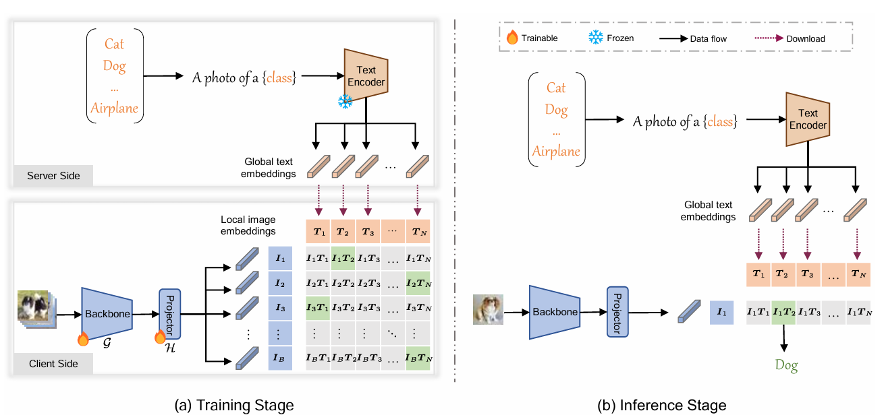
Methods
“a photo of a {class}”是一个提示模板，用于将类别名称转换成更有语义的文本描述。

Slide 8

Methods
文本嵌入是一个数值化的矩阵
矩阵中的每一行（一个长度为 V 的向量）就代表一个特定类别的语义信息
这些嵌入是固定不变的。
它们在训练开始前由服务器一次性生成，在整个联邦学习训练过程中不会被更新或训练

Slide 9
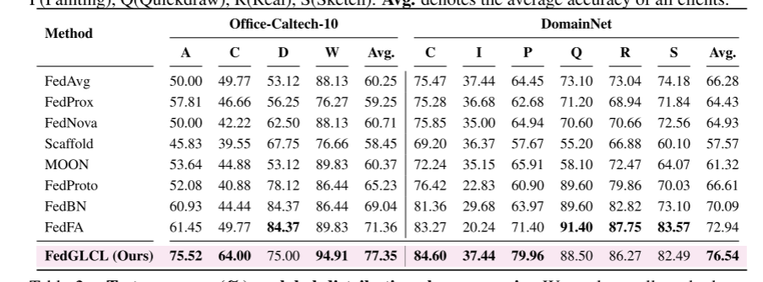
Experiments
特征分布偏移
FedBN （2020c）和FedFA （2014）
与几种最先进的非iid数据FL方法进行了比较，包括fedag （2017）、FedProx （2020b）、FedNova （，2020）、Scaffold （2020）、MOON （2021）和FedProto (2022a)，这些方法都是异构FL中常用的基线。

Slide 10
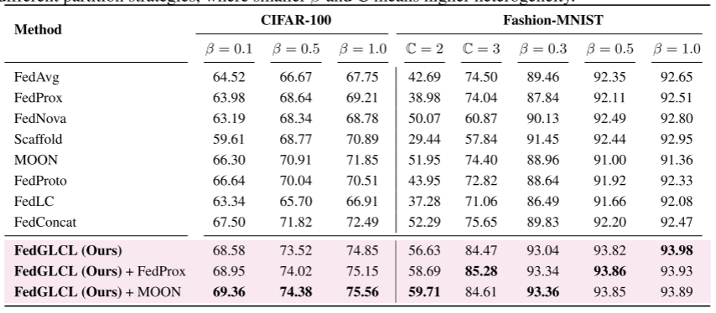
Experiments
标签分布偏移
FedLC （2022）和FedConcat （2024）

Slide 11

Thanks

